Slide 1

DocuPasion: Transforma Tus Documentos en Inteligencia
De repositorios pasivos a sistemas que piensan, clasifican y responden por ti.

Slide 2


El Problema: Datos Atrapados
Repositorios sin inteligencia
Archivos almacenados que no pueden analizarse ni responder preguntas de negocio.
Horas perdidas en búsquedas
Equipos enteros invirtiendo tiempo valioso buscando manualmente entre miles de archivos.
Información valiosa oculta
Datos clave sepultados en documentos sin procesar, invisibles para quienes los necesitan.

Slide 3

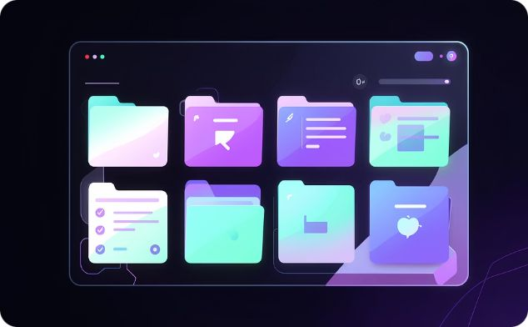
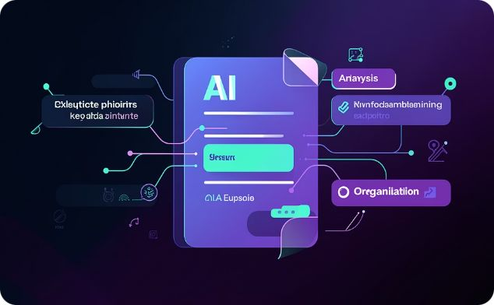
La Solución: Gestión Documental Inteligente
Procesamiento Automático
Clasificación Inteligente
Resúmenes y Extracción
Ingesta y procesa PDF, DOCX y TXT sin intervención manual, desde el primer momento.
El sistema asigna categorías relevantes a cada documento de forma autónoma y precisa.
Genera resúmenes al instante y extrae los datos más importantes sin esfuerzo humano.

Slide 4


Búsqueda en Lenguaje Natural
Olvida los operadores de búsqueda complejos. DocuPasion entiende preguntas reales:
Haz preguntas como si hablaras con un asistente experto
Obtén respuestas precisas extraídas del contenido completo de tus archivos
Encuentra información sin necesitar términos técnicos exactos
Tu repositorio responde. Tú decides.

Slide 5



Control Total de Tus Datos
Roles y Permisos
Organización por Proyecto
Acciones Seguras
Gestiona quién accede a qué, con niveles diferenciados por usuario y equipo.
Crea carpetas estructuradas y mantén cada iniciativa perfectamente ordenada.
Descarga, comparte o elimina documentos con trazabilidad y seguridad garantizadas.

Slide 6
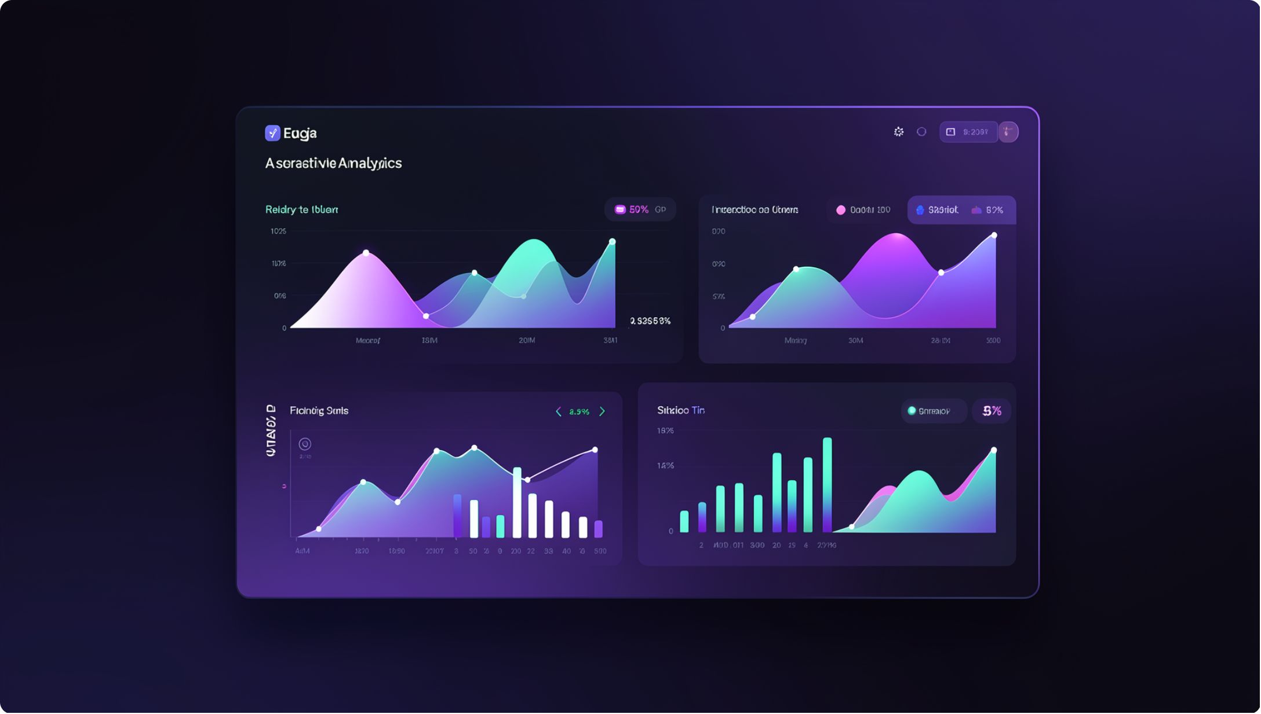
Visibilidad en Tiempo Real
Toma decisiones con información actualizada al instante. DocuPasion te da visión completa de tu repositorio:
Dashboard interactivo con estado global del sistema
Monitoreo de procesamiento y trazabilidad completa de cada archivo
Alertas de errores y auditoría detallada para cumplimiento normativo

Slide 7

Casos de Uso Reales
⚖️ Legal
📊 Finanzas
Analiza contratos automáticamente y extrae cláusulas clave en segundos, reduciendo riesgo y tiempo de revisión.
Procesa reportes financieros y detecta anomalías antes de que se conviertan en problemas críticos.
👥 RRHH
Clasifica CVs masivamente y resume políticas internas para acelerar procesos de selección e incorporación.

Slide 8
Resultados Medibles
80%
100%
24/7
Menos tiempo de búsqueda
Clasificación automatizada
Acceso a información crítica
Tus equipos recuperan horas productivas cada semana.
Cero intervención manual en la organización de documentos.
Disponibilidad continua para quienes más lo necesitan.

Slide 9



Comienza Hoy
DocuPasion se adapta a tu organización desde el primer día, sin fricciones ni largos procesos de implementación.
1
2
Integración Rápida
Soporte Dedicado
Compatible con tus sistemas existentes sin disrupciones operativas.
Un equipo técnico especializado a tu lado en cada etapa.
3
Escalabilidad Total
Crece con tu organización, desde startups hasta grandes corporaciones.

